Slide 1
Przedsięwzięcia rewitalizacyjne Spotkanie z Komitetem Rewitalizacji 9 grudnia 2022

Slide 2
Program spotkania
Obszar zdegradowany i obszar rewitalizacji
Potencjały i problemy obszaru rewitalizacji
Wizja rozwoju obszaru rewitalizacji Starówka, cele i kierunki działań
Krótkie omówienie przedsięwzięć rewitalizacyjnych

Slide 3
PODSTAWA PRAWNA – USTAWA O REWITALIZACJI Z DNIA 9 PAŹDZIERNIKA 2015R.
Art. 9. 1. Obszar gminy znajdujący się w stanie kryzysowym z powodu koncentracji negatywnych zjawisk społecznych, w szczególności bezrobocia, ubóstwa, przestępczości, wysokiej liczby mieszkańców będących osobami ze szczególnymi potrzebami, o których mowa w ustawie z dnia 19 lipca 2019 r. o zapewnianiu dostępności osobom ze szczególnymi potrzebami (Dz. U. z 2020 r. poz. 1062), niskiego poziomu edukacji lub kapitału społecznego, a także niewystarczającego poziomu uczestnictwa w życiu publicznym i kulturalnym, można wyznaczyć jako obszar zdegradowany w przypadku występowania na nim ponadto co najmniej jednego z następujących negatywnych zjawisk:
1) gospodarczych
2) środowiskowych
3) przestrzenno-funkcjonalnych
4) technicznych

Slide 4
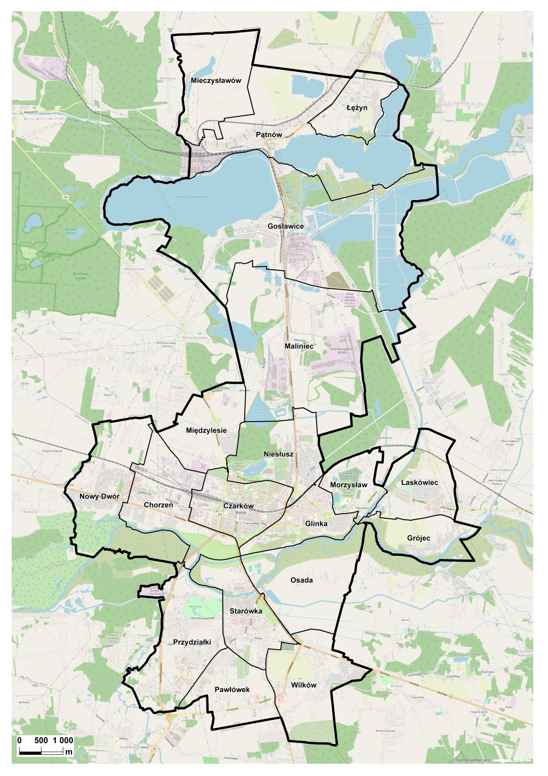
PODZIAŁ MIASTA NA JEDNOSTKI ANALITYCZNE

Slide 5
WSKAŹNIKI
Sfera | Wskaźniki | Źródło danych | Typ wskaźnika
społeczna | Udział ludności w wieku przedprodukcyjnym w ogólnej liczbie ludności | Urząd Miejski w Koninie | stymulanta
społeczna | Udział ludności w wieku poprodukcyjnym w ogólnej liczbie ludności | Urząd Miejski w Koninie | destymulanta
społeczna | Udział ludności korzystający z pomocy społecznej w ogólnej liczbie ludności | Miejski Ośrodek Pomocy Rodzinie w Koninie | destymulanta
społeczna | Udział osób bezrobotnych w liczbie ludności w wieku produkcyjnym | Powiatowy Urząd Pracy w Koninie | destymulanta
społeczna | Udział bezrobotnych w ogólnej liczbie ludności | Powiatowy Urząd Pracy w Koninie | destymulanta
społeczna | Liczba wydanych „niebieskich kart” na 1000 mieszkańców | Miejski Ośrodek Pomocy Rodzinie w Koninie | destymulanta
społeczna | Liczba zgłoszonych wniosków do budżetu obywatelskiego na 1000 mieszkańców | Urząd Miejski w Koninie | stymulanta
społeczna | Liczba działających organizacji pozarządowych na 1000 mieszkańców | Urząd Miejski w Koninie | stymulanta
społeczna | Liczba miejsc w żłobkach na 1000 mieszkańców | Urząd Miejski w Koninie | stymulanta
społeczna | Liczba miejsc w przedszkolach na 1000 mieszkańców | Urząd Miejski w Koninie | stymulanta
gospodarcza | Udział ludności w wieku produkcyjnym w ogólnej liczbie ludności | Urząd Miejski w Koninie | stymulanta
gospodarcza | Liczba podmiotów kulturalnych, rozrywkowych i innowacyjnych na 1000 mieszkańców | Centralna Ewidencja i Informacja o Działalności Gospodarczej | stymulanta
gospodarcza | Liczba podmiotów gospodarczych ogółem na 1000 mieszkańców | Centralna Ewidencja i Informacja o Działalności Gospodarczej | stymulanta

Slide 6
WSKAŹNIKI
Sfera | Wskaźniki | Źródło danych | Typ wskaźnika
przestrzenno-funkcjonalna | Liczba placówek instytucji kultury na 1000 mieszkańców | Urząd Miejski w Koninie | stymulanta
przestrzenno-funkcjonalna | Liczba obiektów sportowych na 1000 mieszkańców | Urząd Miejski w Koninie | stymulanta
przestrzenno-funkcjonalna | Powierzchnia parkingów na 1000 mieszkańców | Urząd Miejski w Koninie | stymulanta
przestrzenno-funkcjonalna | Liczba przystanków komunikacji publicznej na 1000 mieszkańców | Urząd Miejski w Koninie | stymulanta
przestrzenno-funkcjonalna | Długość ścieżek rowerowych na 1000 mieszkańców | Urząd Miejski w Koninie | stymulanta
przestrzenno-funkcjonalna | Ocena jakości terenów publicznych na terenie miasta Konina | Badania ankietowe wśród ekspertów | stymulanta
przestrzenno-funkcjonalna | Poziom dostosowania urbanistycznego do potrzeb osób z niepełnosprawnościami na terenie miasta Konina | Badania ankietowe wśród ekspertów | stymulanta
środowiskowa | Liczba zakładów uciążliwych na 1000 mieszkańców | Urząd Miejski w Koninie | destymulanta
środowiskowa | Liczba kubłów na popiół na 1000 mieszkańców | Urząd Miejski w Koninie | destymulanta
środowiskowa | Masa zinwentaryzowanego azbestu na 1000 mieszkańców | Urząd Miejski w Koninie | destymulanta
środowiskowa | Ocena poziomu hałasu na terenie miasta Konina | Badania ankietowe wśród ekspertów | destymulanta
techniczna | Liczba uzyskanych pozwoleń na budowę na 1000 mieszkańców | Urząd Miejski w Koninie | stymulanta
techniczna | Ocena poziomu degradacji technicznej na terenie miasta Konina | Badania ankietowe wśród ekspertów | stymulanta

Slide 7
DIAGNOZA SŁUŻĄCA WYZNACZENIU OBSZARU ZDEGRADOWANEGO I REWITALIZACJI
Art. 10. 1. Obszar obejmujący całość lub część obszaru zdegradowanego, cechujący się szczególną koncentracją negatywnych zjawisk, o których mowa w art. 9 ust. 1, na którym z uwagi na istotne znaczenie dla rozwoju lokalnego gmina zamierza prowadzić rewitalizację, wyznacza się jako obszar rewitalizacji.
Obszar rewitalizacji nie może być większy niż 20% powierzchni gminy oraz
zamieszkały przez więcej niż 30% liczby mieszkańców gminy. Obszar rewitalizacji może być podzielony na podobszary, w tym podobszary nieposiadające ze sobą wspólnych granic.

Slide 8
WSKAZANIE OBSZARU ZDEGRADOWANEGO
Wyznaczony w ramach diagnozy obszar zdegradowany miasta Konina obejmuje następujące obręby geodezyjne (z obszaru zdegradowanego wyłączono duże obszary niezurbanizowane oraz przemysłowe w jednostce Maliniec):
Czarków,
Glinka,
Maliniec,
Mieczysławów
Pawłówek,
Starówka,
Przydziałki.

Slide 9
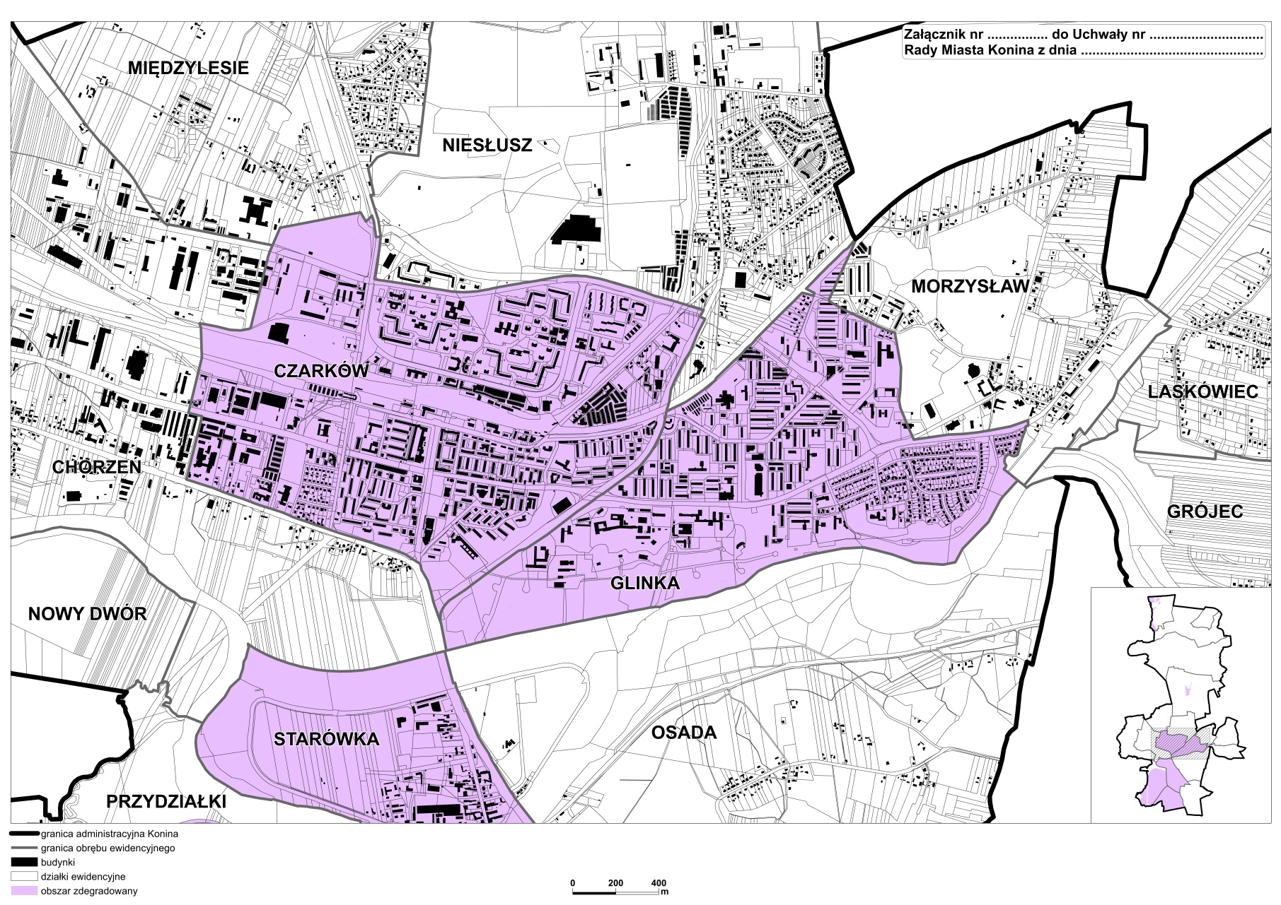
WSKAZANIE OBSZARU ZDEGRADOWANEGO

Slide 10
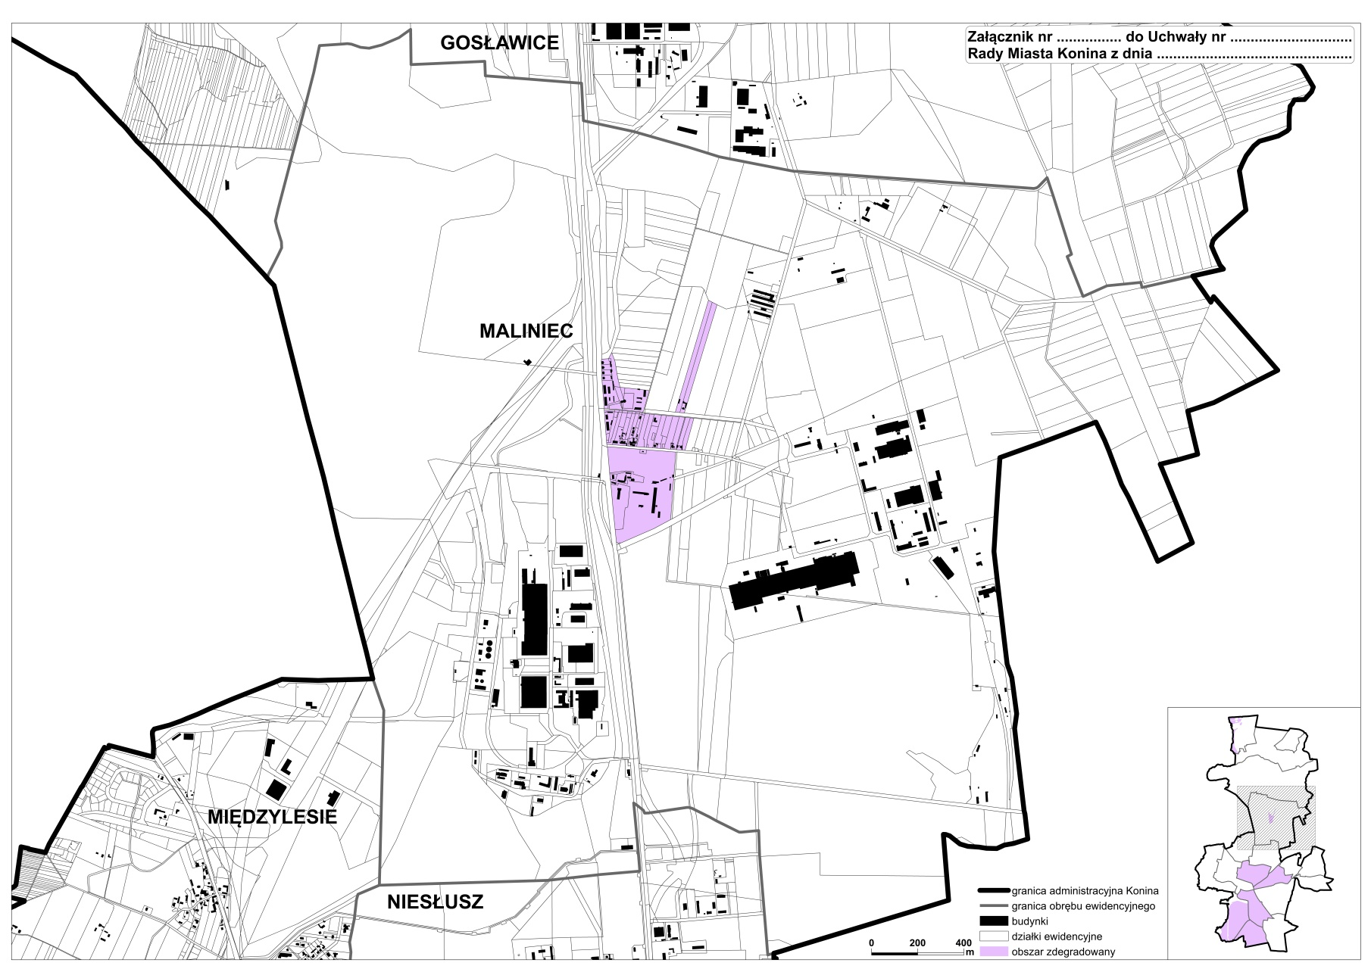
WSKAZANIE OBSZARU ZDEGRADOWANEGO

Slide 11
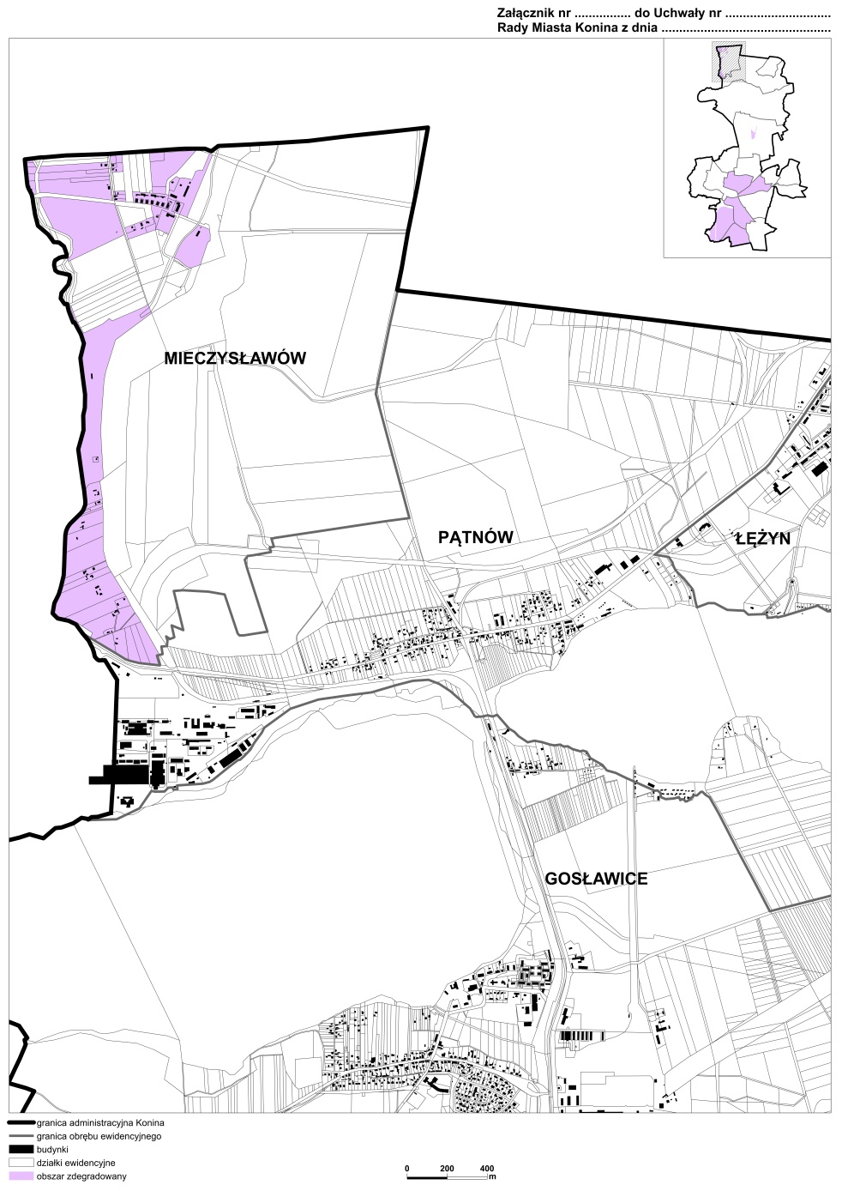
WSKAZANIE OBSZARU ZDEGRADOWANEGO

Slide 12
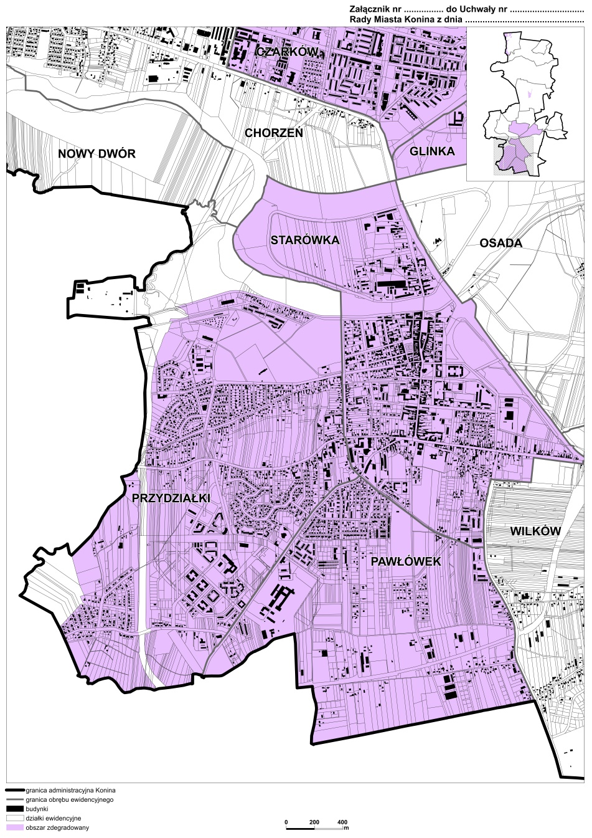
WSKAZANIE OBSZARU ZDEGRADOWANEGO

Slide 13
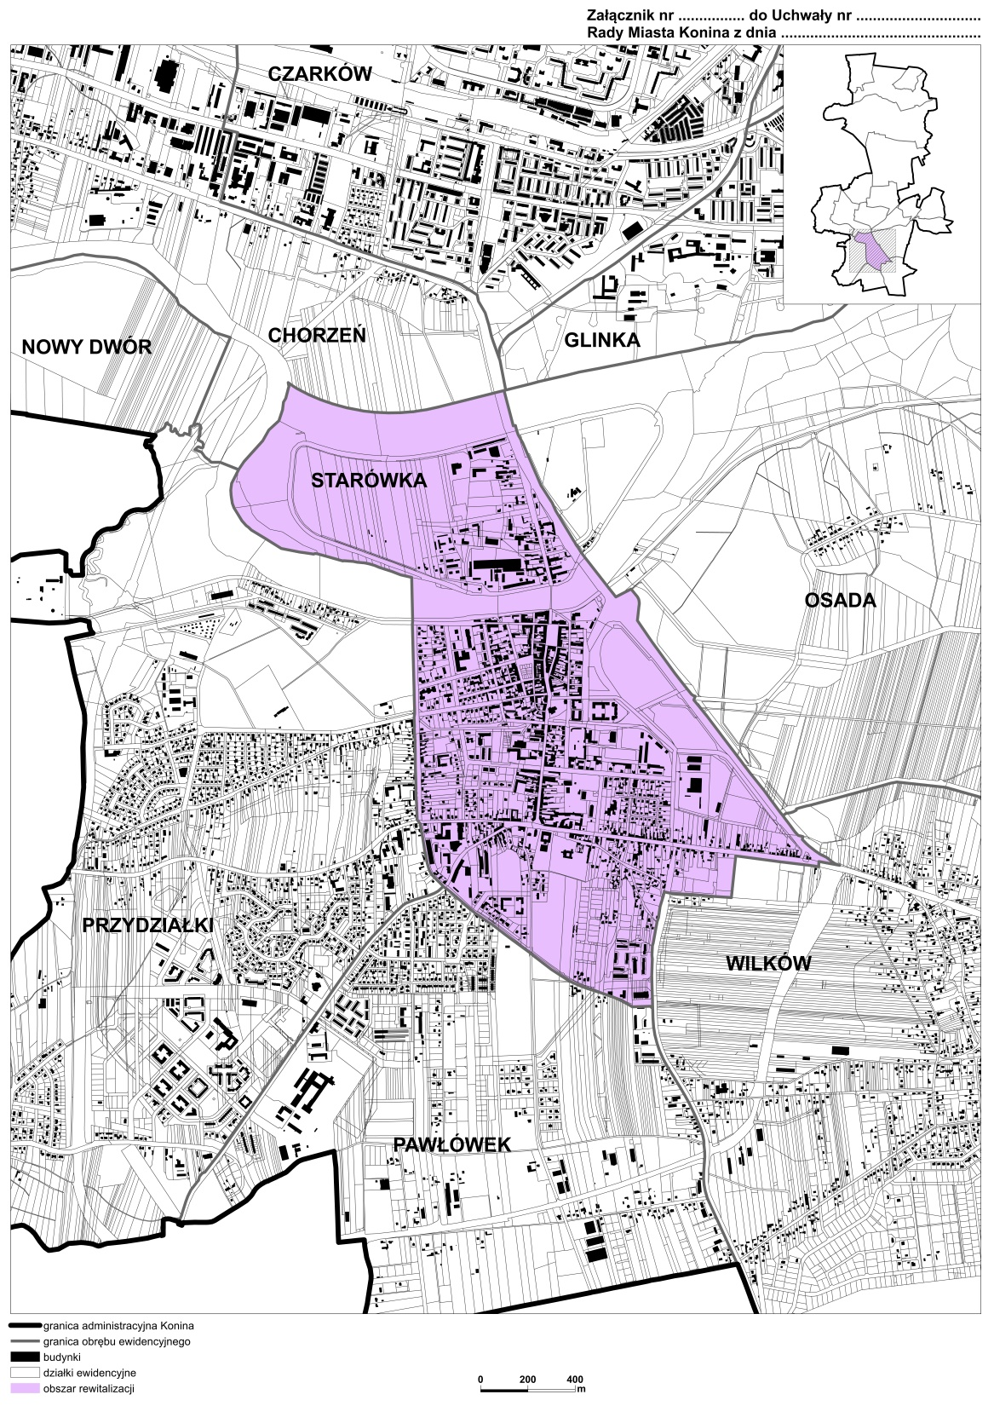
WSKAZANIE OBSZARU REWITALIZACJI

Slide 14
Potencjały i problemy
Sfera społeczna Potencjały: Relatywnie dobra sytuacja pod względem demograficznym. Duży napływ ludności w wieku produkcyjnym i przedprodukcyjnym odnotowany w ostatnich latach w związku z inwestycjami miejskimi w budownictwie społecznym. Funkcjonowanie Centrum Organizacji Pozarządowych skupiającego działalność sektora pozarządowego. Deklarowane przez mieszkańców poczucie więzi ze Starówką jako miejscem zamieszkania oraz funkcjonowanie kontaktów międzysąsiedzkich stanowiące podwaliny społeczeństwa obywatelskiego. Problemy: Koncentracja negatywnych zjawisk związanych z ubóstwem ekonomicznym, bezrobociem, niskimi wynikami w nauce na poziomie szkoły podstawowej, występowaniem przemocy w rodzinie, niskim zaangażowaniem w sprawy lokalne, występowaniem aktów wandalizmu, spożywaniem alkoholu w miejscach publicznych. Niewystarczająca w ocenie mieszkańców oferta edukacyjnych zajęć pozaszkolnych dla dzieci i młodzieży.

Slide 15
Potencjały i problemy
Sfera gospodarcza Potencjały: Duża koncentracja podmiotów gospodarczych. Dobre nasycenie podmiotami handlowymi i usługowymi, w tym zakładami rzemieślniczymi. Dostępne tereny pod rozwój funkcji gospodarczych. Możliwość rozbudowy targowiska miejskiego. Problemy: Obserwowany spadek liczby podmiotów gospodarczych. Niska koncentracja podmiotów z sektora kreatywnego, innowacyjnego oraz przemysłu czasu wolnego.

Slide 16
Potencjały i problemy
Sfera funkcjonalno-przestrzenna Potencjały: Dostęp do wielkopowierzchniowych terenów zieleni i rekreacji o dużym potencjale do rozwoju funkcji społecznych, w tym kultury, rekreacji i rozrywki (Park im. Fryderyka Chopina, Park Leśny, bulwar nadwarciański i Wyspa Pociejewo). Kulturowe i architektoniczne walory obiektów sakralnych, szczególnie konińskiej fary, budynków parafii św. Bartłomieja Apostoła oraz przestrzeni przy i wokół kościoła – potencjał do rozwoju funkcji społecznych i turystycznych. Dostępne tereny pod rozwój budownictwa mieszkaniowego wielorodzinnego. Potencjał instytucjonalny Miejskiego Przedsiębiorstwa Budownictwa Społecznego Sp. z o.o. w Koninie do rozwoju budownictwa społecznego. Dobra dostępność do punktów handlowych i usługowych, w tym do sklepów wielkopowierzchniowych. Dziedzictwo kulturowe – zachowany historyczny układ urbanistyczny Starego Rynku. Dobry dostęp do pobliskich dużych obiektów sportowych (np. na Wyspie Pociejewo). Potencjał terenu konińskich błoń do organizacji imprez masowych. Stosunkowo duża liczba miejsc parkingowych na tle miasta. Dobre połączenia komunikacyjne Starówki z „Nowym Koninem”. Dostępność budynków i dużym potencjale kulturowym do rozwoju funkcji społecznych i gospodarczych (Dom Zemełki, dawne kino „Górnik”, dawna synagoga, obiekty oświatowe). Dostępność roweru miejskiego.

Slide 17
Potencjały i problemy
Sfera funkcjonalno-przestrzenna Problemy: Nisko oceniane przez mieszkańców: stan i funkcjonalność przestrzeni publicznych, stan i estetyka elewacji budynków, stan i estetyka podwórzy kamienic. Niezadawalający ogólny stan wyposażenia w infrastrukturę społeczno-kulturalną (przedszkola, szkoły, ośrodki zdrowia, ośrodki kultury, obiekty sportowe) na tle Konina. Niezadawalająca dostępność do infrastruktury rekreacyjnej (m.in. placów zabaw, mniejszych, wielofunkcyjnych boisk, stref aktywności). Mało rozwinięta sieć dróg rowerowych. Niewykorzystany potencjał zagospodarowania przestrzennego Placu Wolności, w tym niewielka ilość zieleni urządzonej. Zły stan niektórych kamienic czynszowych o dużej wartości architektonicznej (np. kamienica Essowej). Brak harmonii ładu przestrzennego w pobliżu starego rynku, przede wszystkich wzdłuż wąskich ulic prowadzących do najważniejszych placów w przestrzeni publicznej Starówki (np. ulica Gwoździarska).

Slide 18
Potencjały i problemy
Sfera środowiskowa Potencjały: Możliwość wykorzystania energii geotermalnej do ogrzewania mieszkań Brak lokalizacji uciążliwych zakładów produkcyjnych oddziałujących negatywnie na środowisko naturalne. Zachowane aleje drzew prowadzące do parków miejskich w zachodnio-centralnej części obszaru Starówki. Problemy: Wysokie natężenie hałasu ulicznego. Niewielki stopień nasycenia zielenią miejską wewnątrz obszaru rewitalizacji. Zły stan powietrza atmosferycznego odczuwany przez mieszkańców Starówki. Zbyt duże zaśmiecenie terenów publicznych w opinii mieszkańców.

Slide 19
Potencjały i problemy
Sfera techniczna Potencjały: Lokalizacja struktur organizacyjnych Urzędu Miejskiego w Koninie w historycznych obiektach budowlanych. Problemy: Nisko oceniane przez mieszkańców: stan budynków mieszkalnych, stan chodników i jezdni. Bariery architektoniczne w dostosowaniu przejść dla pieszych dla osób ze specjalnymi potrzebami, w tym osób z niepełnosprawnościami. Niewystarczające dostosowanie miejsc parkingowych i budynków użyteczności publicznej do osób z specjalnymi potrzebami, w tym osób z niepełnosprawnościami. Niewystarczająco rozwinięty zdaniem mieszkańców monitoring miejski.

Slide 20
Wizja rozwoju
Obszar rewitalizacji „Starówka” jest zintegrowany z resztą miasta. Stanowi on rzeczywiste i funkcjonalne centrum miasta o bogatej ofercie handlowo-usługowej, również w ramach przemysłów czasu wolnego. Śródmiejski Konin tętni życiem, jest bezpieczny i dobrze zorganizowany. Obszar rewitalizacji „Starówka” to przestrzeń integrująca wszystkich mieszkańców, efektywnie rozwijająca funkcje centrotwórcze i gospodarcze. To miejsce koncentracji i dynamicznego zawiązywania partnerstw międzysektorowych na rzecz rozwoju obszaru, ze szczególną rolą podmiotów ekonomii społecznej, szkół oraz organizacji społecznych. Obszar rewitalizacji „Starówka” skutecznie wykorzystuje potencjał dziedzictwa wielokulturowego oraz bogactwa historycznego, wokół którego buduje się wspólnotę wartości społeczności lokalnej.

Slide 21
Cele i kierunki działań
CEL NADRZĘDNY Poprawa jakości życia mieszkańców obszaru rewitalizacji „Starówka”
CEL STRATEGICZNY 1: Wzmocnienie poziomu integracji i aktywizacji społecznej na Starówce | CEL STRATEGICZNY 2: Stworzenie warunków do rozwoju sektora kreatywnego, przemysłu czasu wolnego i handlu targowiskowego | CEL STRATEGICZNY 3: Rozwój infrastruktury liniowej, poprawa jakości przestrzeni publicznych, wprowadzenie zieleni śródmiejskiej, rozwój budownictwa mieszkaniowego i poprawa stanu środowiska
KIERUNKI DZIAŁAŃ
Wzmacnianie więzi sąsiedzkich, pobudzanie aktywności społecznej mieszkańców Starówki i rozwijanie społeczeństwa obywatelskiego, Aktywizowanie społeczne i zawodowe osób zagrożonych wykluczeniem społecznym, Rozwijanie oferty edukacyjnej dla dzieci i młodzieży szkół podstawowych i ponadpodstawowych oraz przedszkoli, Rozwijanie oferty usług kultury, integracji społecznej i rekreacji, Rozwijanie współpracy administracji samorządowej z sektorem pozarządowym w realizacji działań społecznych na rzecz obszaru rewitalizacji, Wzmacnianie poczucia bezpieczeństwa publicznego na Starówce. | Pobudzanie kreatywności wśród mieszkańców Starówki, szczególnie młodzieży, Rozbudowa targowiska miejskiego, tworzenie atrakcyjnych warunków do rozwoju handlu targowiskowego na Starówce. | Modernizacja przestrzeni publicznych, w tym rozwijanie zazielenianie placów i ciągów komunikacyjnych, Modernizacja jezdni, ciągów pieszych i rozwijanie dróg rowerowych, Ochrona dziedzictwa kulturowego Starówki Eliminowanie nadmiernego ruchu samochodowego na Starówce, redukowanie uciążliwości hałasu komunikacyjnego, Rozbudowa i modernizacja, w tym termomodernizacja zasobów mieszkaniowych, Modernizacja, w tym termomodernizacja budynków użyteczności publicznej, dostosowanie ich do potrzeb osób z niepełnosprawnościami, Wprowadzanie nowych funkcji w wielkopowierzchniowych terenach zieleni.

Slide 22
Przedsięwzięcia rewitalizacyjne
Numer przedsię-wzięcia | Tytuł przedsięwzięcia | Wykonawca | Okres realizacji | Szacunkowa wartość (zł) | Potencjalne źródło finansowania
 |  |  |  |  | Środki publiczne | Środki prywatne
P.1.1. | Program zajęć dla osób bezrobotnych, w tym dotkniętych problemem uzależnień realizowany w Klubie Integracji Społecznej Miejskiego Ośrodka Pomocy Rodzinie w Koninie od stycznia 2020 roku do grudnia 2025r. | Klub Integracji Społecznej Miejskiego Ośrodka Pomocy Rodzinie w Koninie | 2020-2025 | 234 645 | 234 645 | 0
P.1.2. | Aktywna Biblioteka w Koninie „Starówka” | Miejska Biblioteka Publiczna im. Zofii Urbanowskiej w Koninie | 2024-2030 | 25 000 | 25 000 | 0
P.1.3. | Dobre filmy na Bulwarze Nadwarciańskim | Miasto Konin, Koniński Dom Kultury (współorganizator) | 2023-2030 | 64 000 | 64 000 | 0
P.1.4. | „Jarmark św. Bartłomieja” | Mateusz Cieślak (pomysłodawca i koordynator), Miasto Konin, Koniński Dom Kultury (współorganizatorzy) | 2023-2030 | 56 000 | 56 000 | 0
P.1.5. | „Jarmark Świąteczny. Kolęda na wysokości” | Centrum Kultury i Sztuki w Koninie, Miasto Konin (współorganizator) | 2023-2030 | 960 000 | 960 000 | 0
P.1.6. | Spacer z przewodnikiem po Starówce | Polskie Towarzystwo Turystyczno-Krajoznawcze Oddział w Koninie, Towarzystwo Przyjaciół Konina | 2023-2030 | 32 000 | 32 000 | 0
P.1.7. | Realizacja prac budowlanych mających na celu ochronę, zachowanie oraz zabezpieczenie zabytkowego „Domu Zemełki” w Koninie | Miasto Konin | 2020-2024 | 19 402 740,20 | 19 402 740,20 | 0
P.1.8. | Inkubator Aktywności Kulturalnej - wyposażenie i funkcjonowanie zabytkowej kamienicy „Dom Zemełki” | Miasto Konin | 2024-2030 | 3 000 000 | 3 000 000 | 0
P.1.9. | „Izba Pamięci Leopolda Infelda” - projekt o charakterze historycznym - kultury żydowskiej | Zespół Szkół Centrum Kształcenia Ustawicznego im. Stefana Batorego w Koninie | 2023-2030 | 5 000 000 | 5 000 000 | 0
P.1.10. | „Rewitalizacja terenu dawnego Kina Górnik w Koninie” | Books sp. z o.o. sp. k. | 2023-2027 | 15 000 000 | 10 500 000 | 4 500 000
P.1.11. | Kulturownia – dostosowanie obiektu sportowego w I Liceum Ogólnokształcącym im. Tadeusza Kościuszki w Koninie do pełnienia funkcji miejsca spotkań integracyjno - kulturalnych | I Liceum Ogólnokształcące im. Tadeusza Kościuszki | 2023-2026 | 1 600 000 | 1 600 000 | 0
P.1.12. | Modernizacja Synagogi, najcenniejszego zabytku historycznej architektury Konina, o wartości historycznej i naukowej. | Miasto Konin | 2023-2030 | 5 000 000 | 5 000 000
P.1.13. | Warsztaty dla młodego pokolenia – kształtowanie postaw obywatelskich | Miasto Konin, Centrum Organizacji Pozarządowych | 2023-2030 | 64 000 | 64 000 | 0
P.1.14. | Jak poprawić i zadbać o swoje bezpieczeństwo? | Straż Miejska, Policja | 2023-2030 | 32 000 | 32 000 | 0
P.1.15. | Poprawa stanu bezpieczeństwa mieszkańców na obszarze rewitalizacji | Miasto Konin | 2023-2030 | 3 500 000 | 3 500 000 | 0

Slide 23
Przedsięwzięcia rewitalizacyjne
Numer przedsię-wzięcia | Tytuł przedsięwzięcia | Wykonawca | Okres realizacji | Szacunkowa wartość (zł) | Potencjalne źródło finansowania
 |  |  |  |  | Środki publiczne | Środki prywatne
P.2.1. | Przebudowa placu targowego w Starym Koninie | Miasto Konin, Miejskie Towarzystwo Budownictwa Społecznego Sp. z o.o. w Koninie | 2023-2025 | 19 000 000 | 14 000 000 | 5 000 000
P.3.1. | Renowacja historycznego Parku im. Fryderyka Chopina | Miasto Konin, Przedsiębiorstwo Gospodarki Komunalnej i Mieszkaniowej Sp. z o.o. w Koninie | 2023-2024 | 2 700 000 | 2 700 000 | 0
P.3.2. | Budowa „Rodzinnej ścieżki miejskiej” od Parku im. Fryderyka Chopina do Placu Zamkowego | Zarząd Dróg Miejskich w Koninie | 2023-2024 | 1 395 042,10 | 1 395 042,10 | 0
P.3.3. | Zazielenienie osiedli poprzez parki kieszonkowe/skwery/ogrody/place/ podwórka | Miasto Konin | 2023-2030 | 10 800 000 | 10 800 000 | 0
P.3.4. | Zielone podwórko miejskie – Rynek wraz z zielonymi korytarzami miejskimi | Miasto Konin | 2022-2024 | 1 443 173,12 | 1 443 173,12 | 0
P.3.5. | Budowa budynku mieszkalnego wielorodzinnego z dwoma lokalami handlowo-usługowymi na działce nr 234/2 i 1052 obręb Starówka przy ul. Wodnej/ Grunwaldzkiej w Koninie | Miejskie Towarzystwo Budownictwa Społecznego Sp. z o.o. w Koninie | 2023-2024 | 12 000 000 | 12 000 000 | 0
P.3.6. | Budowa budynku mieszkalnego wielorodzinnego z parkingiem i infrastrukturą techniczną w Koninie, na działkach 132/4 i 1031 o/Starówka. | Miejskie Towarzystwo Budownictwa Społecznego Sp. z o.o. w Koninie | 2022-2023 | 8 000 000 | 8 000 000 | 0
P.3.7. | Modernizacja energetyczna wielorodzinnych budynków mieszkalnych na obszarze rewitalizacji. | Wspólnoty Mieszkaniowe przy ulicach: 3 Maja 43, 3 Maja 51, 3 Maja 52, Dmowskiego 1, Kilińskiego 4, Kilińskiego 8, Kościuszki 11, Kościuszki 21, Kopernika 1, Świętojańska 6, Świętojańska 18, w imieniu, których działa Zarządca Przedsiębiorstwo Gospodarki Komunalnej i Mieszkaniowej Sp. z o.o. w Koninie | 2022-2027 | 4 097 600 | 4 097 600 | 0
P.3.8. | Modernizacja energetyczna budynków komunalnych (na obszarze Starówki oraz na granicy obszaru) | Miasto Konin, Przedsiębiorstwo Gospodarki Komunalnej i Mieszkaniowej Sp. z o. o. | 2022-2027 | 12 000 000 | 12 000 000 | 0
P.3.9. | Termomodernizacja energetyczna budynków oświatowych oraz ochrona zabytków na terenie obszaru rewitalizacji | Miasto Konin | 2023-2030 | 17 714 285,71 | 17 714 285,71 | 0
P.3.10. | Przebudowa i wyposażenie urzędu w celu stworzenia nowych funkcji i dostępności | Miasto Konin | 2022-2030 | 6 700 000 | 6 700 000 | 0
P.3.11. | Przebudowa ulic na terenie objętym rewitalizacją dla Miasta Konina | Zarząd Dróg Miejskich w Koninie | 2023-2025 | 8 850 000 | 8 850 000 | 0
P.3.12. | Przebudowa/poprawa infrastruktury drogowej na terenie objętym rewitalizacją dla Miasta Konina | Zarząd Dróg Miejskich w Koninie | 2025-2027 | 24 760 000 | 24 760 000 | 0

Slide 24
Wskaźniki operacyjne
Rodzaj wskaźnika (P – produkt, R – rezultat) | Wskaźnik | Wartość docelowa (2030 rok) | Jednostka miary
Produkty | Liczba dostosowanych obiektów do funkcji kulturalno-społecznych | 3 | szt.
 | Liczba zorganizowanych wydarzeń | 172 | szt.
 | Liczba zorganizowanych zajęć edukacyjnych/warsztatów | 180 | szt.
 | Budynki publiczne lub komercyjne wybudowane lub wyremontowane na obszarach miejskich | 2564 | m²
 | Liczba obiektów kultury objętych wsparciem | 2 | szt.
 | Powierzchnia obszarów objętych rewitalizacją | 0,6571 | ha
 | Odsetek powierzchni obszaru rewitalizacji objętego rewitalizacją | 0,002 | %
 | Liczba zabytków nieruchomych objętych wsparciem | 7 | szt.
 | Liczba wyposażenia obiektów kultury objętych wsparciem | 1 | komplet
 | Liczba zmodernizowanych energetycznie budynków | 41 | szt.
 | Liczba zainstalowanych systemów monitorowania, ostrzegania i alarmowania mieszkańców | 1 | szt.
 | Liczba zainstalowanych systemów ostrzegania i alarmowania mieszkańców | 3 | sz.
 | Liczba zmodernizowanych targowisk | 1 | szt.
 | Powierzchnia terenów zieleni objętych odnową | 10,29 | ha
 | Długość wybudowanych/ przebudowanych dróg | 4,022 | km
 | Długość wybudowanych/ przebudowanych ciągów pieszo-rowerowych | 0,442 | km
 | Liczba nowych mieszkań | 46 | szt.
 | Liczba nowych lokali użytkowych | 2 | szt.
Rezultaty | Liczba osób korzystających ze wspartych obiektów | 1150 | osoby/rok
 | Liczba uczestników wydarzeń | 23256 | osoby
 | Liczba podmiotów uczestniczących w wydarzeniach | 80 | szt.
 | Liczba uczestników zajęć edukacyjnych/warsztatów | 4125 | osoby
 | Odsetek powierzchni obszaru rewitalizacji objętego rewitalizacją | 0,002 | %
 | Liczba osób korzystających z obiektów kultury objętych wsparciem | 4890 | osoby/rok
 | Liczba rodzin w zmodernizowanych energetycznie budynkach | 313 | szt.
 | Liczba przedsiębiorstw ulokowanych na zrewitalizowanych obszarach | 1 | szt.
 | Liczba nowo utworzonych miejsc pracy | 6 | EPC
 | Liczba przedsiębiorstw korzystających ze zmodernizowanych targowisk | 46 | szt.
 | Odsetek terenów zieleni poddanych odnowie w zieleni parkowej miasta ogółem | 0,47 | %
 | Liczba użytkowników wybudowanych/ przebudowanych dróg | 3360 | osoby/rok
 | Liczba rodzin w nowych mieszkaniach | 46 | szt.

Slide 25
Wskaźniki programu
Sfera | Wskaźniki | Wartość bazowa (2021 rok) | Wartość docelowa (2030 rok) | Jednostka | Źródło danych
Społeczna | Udział ludności w wieku przedprodukcyjnym w ogólnej liczbie ludności | 17,74 | 18,00 | % | Urząd Miejski w Koninie
 | Udział ludności w wieku poprodukcyjnym w ogólnej liczbie ludności | 24,71 | 24,00 | % | Urząd Miejski w Koninie
 | Udział ludności korzystający z pomocy społecznej w ogólnej liczbie ludności | 6,6 | 6,0 | % | Miejski Ośrodek Pomocy Rodzinie w Koninie
 | Udział osób bezrobotnych w liczbie ludności w wieku produkcyjnym | 11,18 | 10,00 | % | Powiatowy Urząd Pracy w Koninie
 | Udział bezrobotnych w ogólnej liczbie ludności | 6,44 | 6,00 | % | Powiatowy Urząd Pracy w Koninie
 | Liczba wydanych „niebieskich kart” na 1000 mieszkańców | 8,42 | 7,00 | ‰ | Miejski Ośrodek Pomocy Rodzinie w Koninie
 | Liczba zgłoszonych wniosków do budżetu obywatelskiego na 1000 mieszkańców | 1,17 | 2,00 | ‰ | Urząd Miejski w Koninie
 | Liczba działających organizacji pozarządowych na 1000 mieszkańców | 21,53 | 22,00 | ‰ | Urząd Miejski w Koninie
 | Liczba miejsc w żłobkach na 1000 mieszkańców | 8,19 | 10,00 | ‰ | Urząd Miejski w Koninie
 | Liczba miejsc w przedszkolach na 1000 mieszkańców | 41,42 | 42,00 | ‰ | Urząd Miejski w Koninie
gospodarcza | Udział ludności w wieku produkcyjnym w ogólnej liczbie ludności | 57,55 | 58,00 | % | Urząd Miejski w Koninie
 | Liczba podmiotów kulturalnych, rozrywkowych i innowacyjnych na 1000 mieszkańców | 9,6 | 10,00 | ‰ | Centralna Ewidencja i Informacja o Działalności Gospodarczej
 | Liczba podmiotów gospodarczych ogółem na 1000 mieszkańców | 129,65 | 130,00 | ‰ | Centralna Ewidencja i Informacja o Działalności Gospodarczej
przestrzenno-funkcjonalna | Liczba obiektów sportowych na 1000 mieszkańców | 1,87 | 2,00 | ‰ | Urząd Miejski w Koninie
 | Powierzchnia parkingów na 1000 mieszkańców | 2910,13 | 3000,00 | ‰ | Urząd Miejski w Koninie
 | Liczba przystanków komunikacji publicznej na 1000 mieszkańców | 5,38 | 5,38 | ‰ | Urząd Miejski w Koninie
 | Długość ścieżek rowerowych na 1000 mieszkańców | 304,24 | 320,00 | ‰ | Urząd Miejski w Koninie
 | Ocena jakości terenów publicznych | 2,49 | 3,50 | skala 1-5 | Badania ankietowe wśród ekspertów
 | Ocena poziomu dostosowania urbanistycznego do potrzeb osób z niepełnosprawnościami | 2,22 | 2,50 | skala 1-5 | Badania ankietowe wśród ekspertów
środowiskowa | Ocena poziomu hałasu | 3,25 | 3,00 | skala 1-5 | Badania ankietowe wśród ekspertów
techniczna | Ocena poziomu degradacji technicznej | 2,17 | 2,50 | skala 1-5 | Badania ankietowe wśród ekspertów

Slide 26
Dziękuję za uwagę

